Slide 1
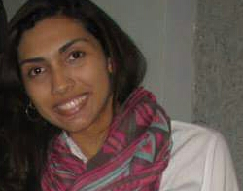
WORKSHOP
(Campos – Junho/2017)
TEMA: Testes mais utilizados em avaliação neuropsicológica
DOCENTE: Luis Anunciação
Psicólogo
Especialista em Medidas Psicológicas (Canadá)
Mestre em Medicina Social (UERJ)
Cursa PhD em Psicometria (PUC-Rio)
DATA: 24/06/2017
HORÁRIO: 9 às 18hrs
INVESTIMENTO: R$ 250,00 – Alunos novos
R$ 225,00 – Ex-alunos IBNeuro
Maiores informações:
Telefone: (22) 99899-4824
E-mails: contato@anovabr.com
portugal.aca@gmail.com

Slide 2
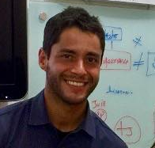
WORKSHOP
(Campos – Junho/2017)
TEMA: Testes mais utilizados em avaliação neuropsicológica
DOCENTE: Luis Anunciação
Psicólogo
Especialista em Medidas Psicológicas (Canadá)
Mestre em Medicina Social (UERJ)
Cursa PhD em Psicometria (PUC-Rio)
DATA: 24/06/2017
HORÁRIO: 9 às 18hrs
INVESTIMENTO: R$ 250,00 – Alunos novos
R$ 225,00 – Ex-alunos IBNeuro
Maiores informações:
Telefone: (22) 99899-4824
E-mails: contato@anovabr.com
portugal.aca@gmail.com

